Slide 1
Retour d’expérience sur la maitrise de la contamination en isolateur destiné à la production de médicaments de thérapie innovante à usage vétérinaire
Hélène Graide
Responsable de production

Slide 2
Sommaire
Etape 1 | Etape 2 | Etape 3
Le contexte | Etude de cas | Les bénéfices
Qui sommes-nous ? Les enjeux de la médecine vétérinaire Notre stratégie et choix de technologie | L’alignement au URS Les étapes de la maitrise de la décontamination Les feedback sur notre réalité | Les bénéfices : coût, qualité, satisfaction client et feedback des autorités Q & A
Notes:
Je vous propose l’agenda suivant…
Avançons maintenant avec l’étape 1…

Slide 3
RevaTis en quelques mots…
Spin-off de l'Université de Liège, en Belgique, fondée fin 2013 , se consacre à la médecine vétérinaire régénérative avancée et à la thérapie cellulaire. Technologie innovante et brevetée : cellules souches mésenchymateuses à partir d'une micro-biopsie musculaire. Production de cellules souches autologues pour un usage thérapeutique ou non thérapeutique (recherche, toxicologie, diagnostic ou médecine personnalisée) Programmes de recherche afin d'assurer la poursuite de l'innovation et d'accroître le portefeuille de brevets
Projets en cours: animaux de compagnie, études cliniques chez le cheval, médecine humaine

Slide 4
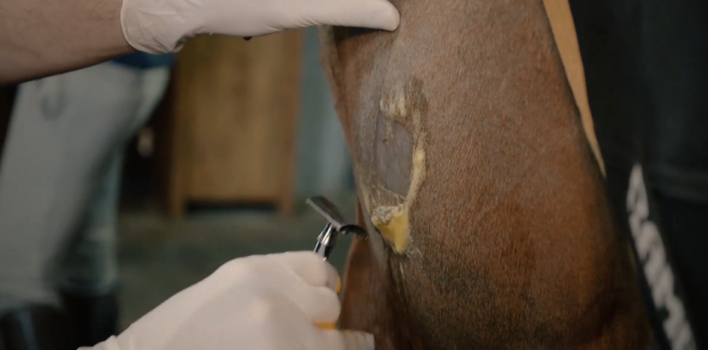
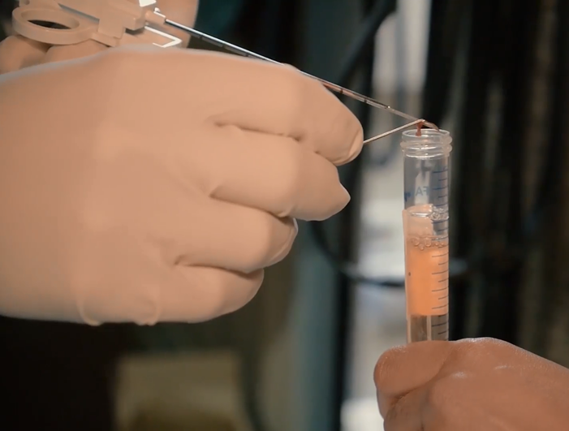
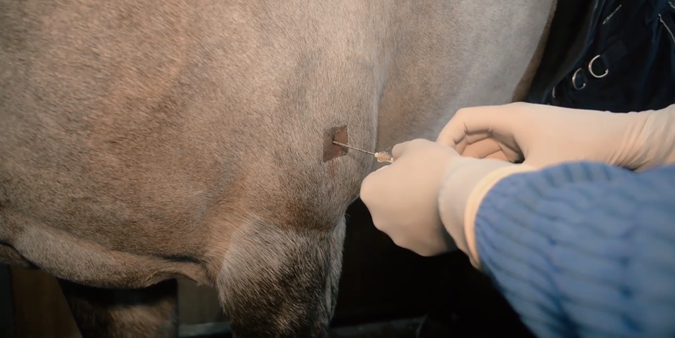
RevaTis en quelques mots…
Procédé

Slide 5
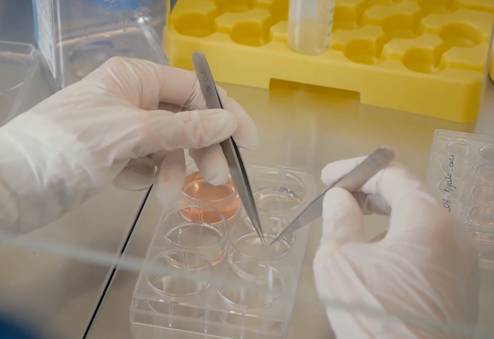
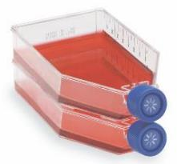
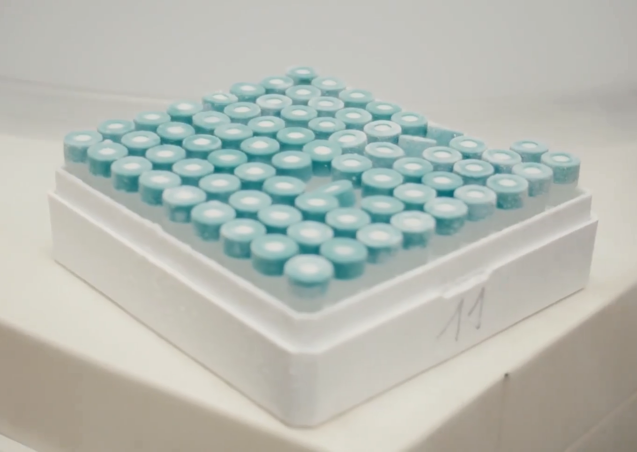
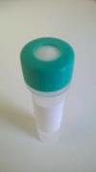
RevaTis en quelques mots…
Procédé

Slide 6
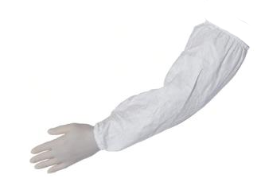
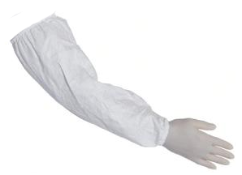
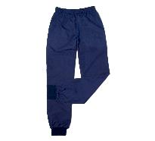
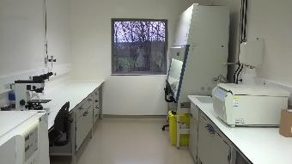
RevaTis en quelques mots…
Contexte:
Grade A dans un local classifié C
Contraintes procédé (transit et double check) habillage nettoyage contrôles environnementaux
Notes:
Toutes ces contraintes ont été identifiées également lors d’une première inspection..
Remarque de l’agence > besoin présence d’une personne sup pour double check

Slide 7
Nos enjeux
Eliminer nos contraintes et maitriser nos coûts :
Optimiser le nombre de ETP
S’assurer de la qualité dans un budget contrôlé
Infrastructure et système qualité flexible et évolutif
User friendly pour favoriser l’appropriation des utilisateurs
Une « smart unit » de type isolateur
Choix d’un système de décontamination intégré dans le design isolateur
Notes:
Nos enjeux sont les suivants:
Optimiser les ressources
Qualité > niveau idem humain/véto
Contrôle > faire référence à l’automatisation, le bon du premier coup, le contrôle de la déconta etc… moins d’erreur humaine moins de déviation moins de coût de la qualité
Flexibilité, coût long terme
Coût formation

Slide 8
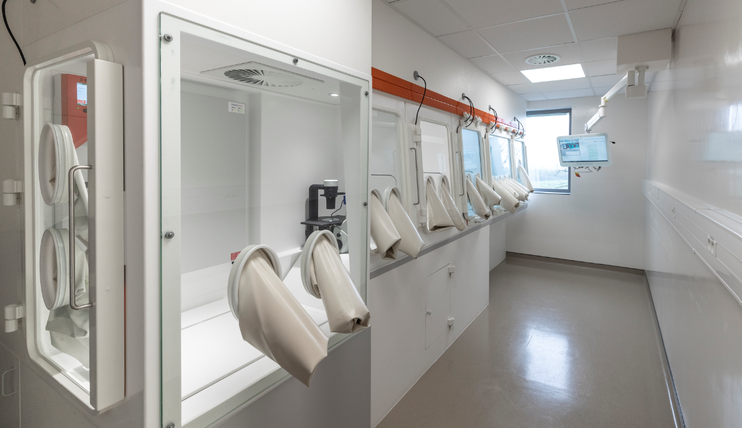
Les choix stratégiques vs cahier des charges
Système complet « clé en main » qui comprend un isolateur en résine acrylique, une unité de décontamination H2O2 intégrée ainsi qu’un système de gestion de la qualité et l'enregistrement électronique des lots conformes GMP.
Notes:
En résumé
: Notre unité comprends
Isolateur
Un system de déconta
E-BR

Slide 9
Un isolateur avec équipements intégrés
Notes:
Je vous propose de voir en vrai (pas à Liège) notre isolateur

Slide 10
Déclinaison de la stratégie :
Unité intégrée
Contrôle des coûts
Facilité en terme de gestion de projet
Pérennité de l’infrastructure
Compliant
Notes:
En résumé pour nous cette unité intégrée doit répondre à ces 4 enjeux majeurs

Slide 11
Unité intégrée salamanderU
Isolateur en résine acrylique
SmartReg
Matériel de construction innovant, qui permet n'importe quel design grâce à sa flexibilité. Il permet également d’englober tous les équipements de processus et les faire évoluer Résiste aux produits de décontamination, sans rouille (impact significatif lorsqu'il y a plusieurs cycles de décontamination VH2O2) Ces matériaux vieillissent d'une meilleure façon et peuvent être auto-régénérés
Système de dossiers de lot électronique (e-BR) piloté par la voix Optimise l'allocation des ressources opérationnelles et l'allocation des ressources dans l'examen de la documentation (AQ) Est un levier de meilleure compréhension, harmonisation, surveillance et contrôle de votre processus à travers l'organisation car SmartReg agit en tant que pilote
Compliant (GAMP5,21 cfr Part 11)
Notes:
En quelques mots, l’unité intégrée comprend donc un isolateur ….
This innovative construction materiel allow any design thanks to its flexibility, you can encompass all your process equipment
Use an innovative construction material that resists decontamination products, no rust (significant impact when there is multiple cycles of VHP decontamination
It can evolve with the need of the process development, it is not written in stone
This materials get older in a better way, auto-regenerated, easily to get back like new
Lighter by 30%
Magnetic detection compliant
All this characteristic of usability at the same price of Inox
From Eng., Business and QA point of view, the maintenance of the surface finished is finally accessible (electropolissage )

Slide 12
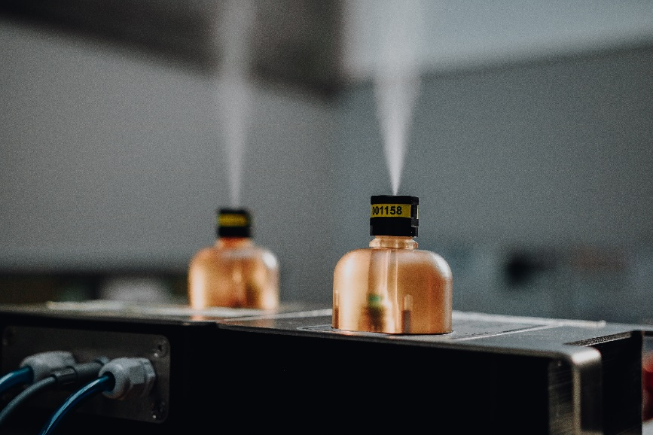
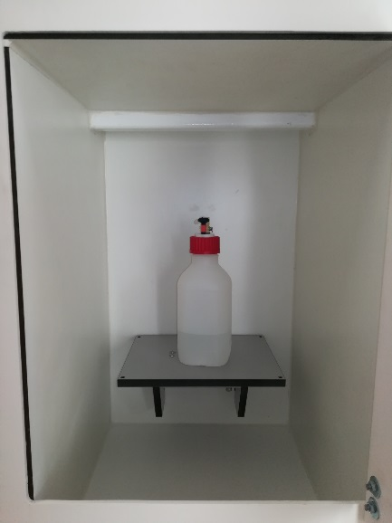
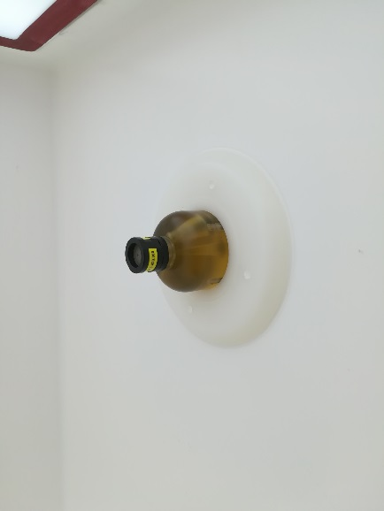
Système H2O2 intégré Solidfog
Nébulisation d’H2O2 12% à froid
Kit OEM – intégration aisée et flexible
Pas de pré-conditionnement en température et humidité H2O2 basse concentration sans additifs
Dispersion de l’H2O2 dans tous le volume de manière homogène par l'énergie de l’air comprimé
Procédé éprouvé, robuste et facilement validable
Service clé en main de la conception au SAV
Procédé avec passage phase gazeuse pour traitement des filtres et/ou des CTA
Kit de composants intégrables dans tout design d’isolateurs, passbox, … Flexibilité d’intégration, point d’injection unique ou multiple
Intelligence software intégrée à l’interface de l’équipement principal
Automatisation complète – opérateur peu dépendant
Recettes de fonctionnement multiples
Traçabilité de cycles
Gestion alarmes et mise en sécurité
Notes:
Solifog n’est pas une pièce rapportée
Alignement /cohérence du design via le KIT EOM

Slide 13
Sommaire
Etape 1 | Etape 2 | Etape 3
Le contexte | Etude de cas | Les bénéfices
Qui sommes nous ? Les enjeux du secteur du vaccin animalier Notre stratégie et choix de technologie | L’alignement aux URS Les étapes de la maitrise de la décontamination Les feedback sur notre réalité | Les bénéfices : coût, qualité, satisfaction client et feedback des autorité Q & A

Slide 14
Etude de cas: le besoin exprimé = les URS
Quels sont les point URS à souligner :
Grade A
Facilité de nettoyage
Equipements intégrés
Un système de bio décontamination automatisé
Nombre et positionnement des gants
Ergonomie du poste de travail
Bonne gestion des pressions
Notes:
Comme dans tous projets nous avons réalisé un URS pour préciser en détail nos besoins

Slide 15
Etude de cas: zoom sur les étapes liées à la maitrise de la contamination
Vide
de ligne
Première étape du processus
Nettoyage
Méthodologie et procédure
Training
VH2O2
Décon-tamination
Lancement du cycle automatisé et validé via IHM isolateur
Le mode routine
La routine de nettoyage – décontamination - contrôle d’environnement
Le pilotage intelligent
Notes:
Je vous propose de revoir les points intéressants concernant les étapes de validation et routine
Vide de ligne, nettoyage, déconta à proprement parlé et routine

Slide 16
Nettoyage
De la méthodologie au training
3.La formation du personnel
2.La procédure de nettoyage validée
1.Définition de la méthodologie
Formation adaptée
Plan d’échantillonnage
après nettoyage sans décontamination automatisée (3 runs)
Choix des agents de nettoyage, des consommables, choix des fréquences, évaluation des zones à risques… etc.
Notes:
Je ne développe pas le vide de ligne qui est classique
Ci-joint, le détail du nettoyage, rien de particulier en terme de feedback sur cette étape

Slide 17
VH2O2 Décontamination
Lancement du cycle automatisé et validé via HMI isolateur
4.QI/QO
3.Test
2.Installation
1.Design
Notes:
Je vais m’attarder sur cette partie de l’étude de cas
Qui va du design à l’IQ/OQ
Et je vais me focaliser sur les étapes 1 et 4 précisément

Slide 18
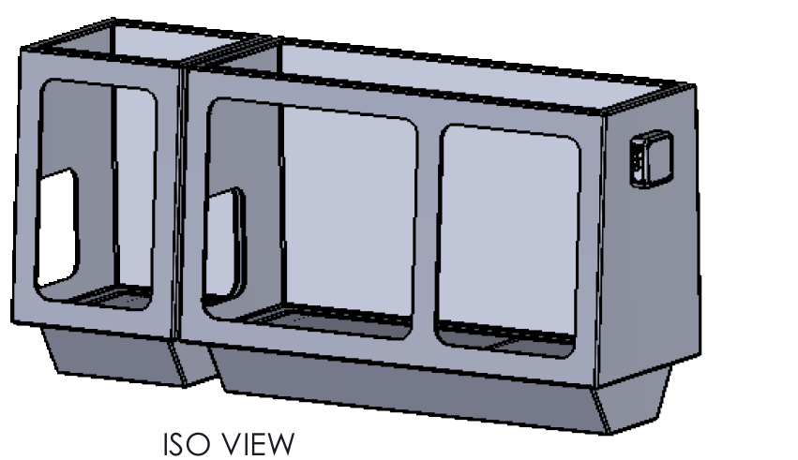
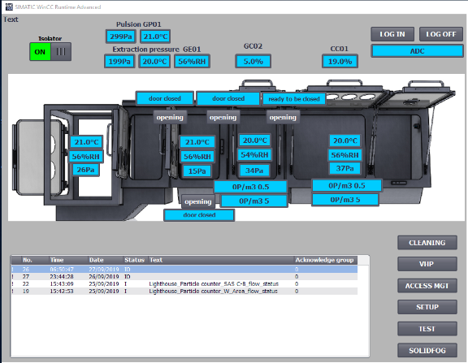
Feedback sur notre réalité
1
Les cycles se lancent en temps masqué de nuit (Pas de nécessité de temps de cycle optimisé)
Optimisation du design du système de décontamination
2 points d’injection 1 seul point d’injection
Design initial Design validé
Le pilotage du cycle est entièrement intégré dans l’IHM (écran de pilotage) de l’isolateur. Le système de décontamination ne peut être utilisé que si la phase « nettoyage » est effectuée.

Slide 19
VH2O2 Décontamination
Lancement du cycle automatisé et validé via HMI isolateur
4.QI/QO
3.Test
2.Installation
1.Design

Slide 20
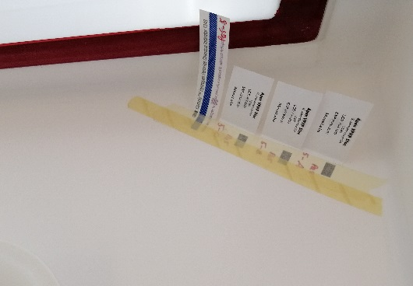
Feedback sur notre réalité
4
Les étapes de validation ont été effectuées sur les mois d’avril et mai 2019 avec des résultats concluants
Cycles validés en LOG6 sur base d’indicateurs biologiques MESALABS (geobacillus Stereaothermophilus) conformément au protocole et aux requis réglementaires
Maitrise des consommables: 1 cycle = 70ml ±3 cycles/semaines sont réalisés. Le consommable est disponible par bouteille d’1 litre. L’efficacité d'une bouteille ouverte a été validée sur 4 semaines économie d’échelle sur la consommation raisonnée d’H2O2.
Gestion des « faux positifs » (rogue BI): 2 cycles de validation ont présenté 1 faux positif. Un cycle supplémentaire conforme, avec indicateurs en triplicate aux positions ayant montré ce problème, a permis de clôturer la validation.

Slide 21
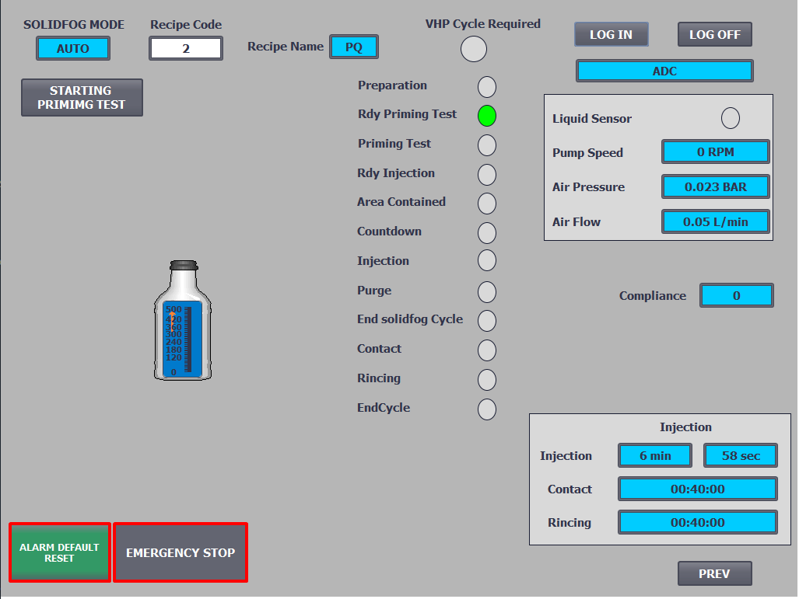
La routine
Le pilotage intelligent
Notes:
Pilotage de routine aisé via l’écran contrôle

Slide 22
Sommaire
Etape 1 | Etape 2 | Etape 3
Le contexte | Etude de cas | Les bénéfices
Qui sommes nous ? Les enjeux du secteur du vaccin animalier Notre stratégie et choix de technologie | L’alignement au URS Les étapes de la maitrise de la décontamination Les feedback sur notre réalité | Les bénéfices : coût, qualité, satisfaction client et feedback des autorité Q & A

Slide 23
Conclusions:
Satisfaction utilisateurs
Qualité du design
Maitrise des coûts
Retour positif des autorités
Notes:
Maitrise des couts > objectif atteint, 1 ETP + maitrise coût de « non-qualité »
Retour positif des autorités: aucune remarque sur les documents fournis
Satisfaction utilisateur
Qualité du design > après coup la disposition des équipements, encore à améliorer > pas parfait du premier coup mais c’est normal

Slide 24
Merci pour votre attention
Merci à nos partenaires

